Slide 1
MongoDB – les bases
A. DAAIF
ENSET Mohammedia
Université Hassan II Casablanca

Slide 2
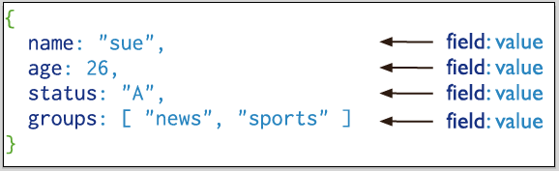
Introduction
MongoDB est disponible en deux version :
Version Communautaire (Open source)
Version Entreprise (Supports et fonctionnalités avancés)
MongoDB est un SGBD orienté Documents
Les enregistrements de MongoDB sont représentés par des documents JSON :
Les documents (c'est-à-dire les objets) correspondent aux types de données natifs dans de nombreux langages de programmation.
Les documents imbriqués et les tableaux réduisent le besoin de jointures coûteuses.

Slide 3
Fonctionnalités MongoDB
Langage de requêtes riche
Lecture/Ecriture (CRUD)
L’agrégation de données
Recherches basées sur le texte
Requêtes géo-spatiales
Haute disponibilité
Redondance de données (Rplica Sets)
Reprise après Échec
Scalabilité horizontale
La technique du Sharding permet de distribuer les données sur plusieurs nœuds d’un Cluster.

Slide 4
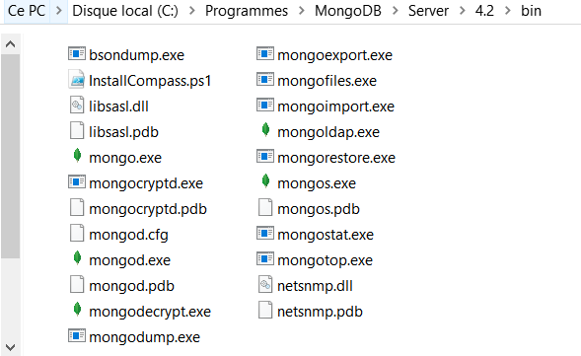
Installation de MongoDB
Télécharger la version Entreprise de MongoDB
Exécuter l’installateur (.msi) pour windows
Choisir (ou non) le lancement de MongoDB en tant que service.
Vous pouvez modifier :
Le nom du service,
Le chemin ou sont stockées les données.
Le répertoire de logs
Ajouter le chemin du dossier bin à la variable d’environnement Path

Slide 5
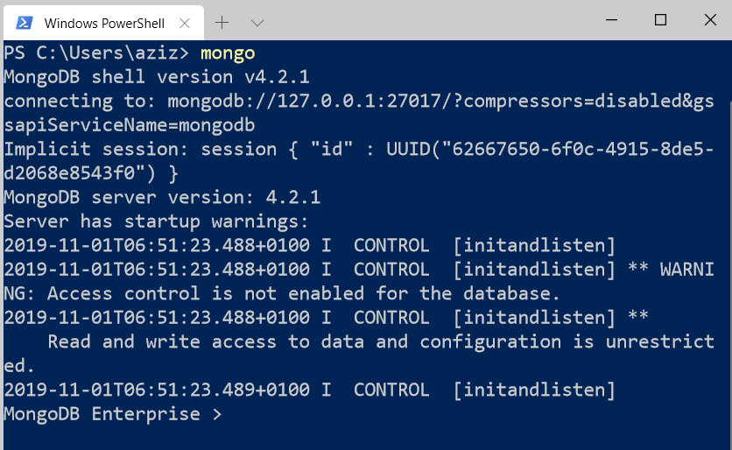
Premier accès
On utilise mongo shell (mongo.exe) pour se connecter à l’instance local du serveur mongoDB (mongod.exe)

Slide 6
Structure des données
Mongodb gère plusieurs Bases de données
Chaque base de données contient plusieurs collections
Chaque collection contient plusieurs documents (objets)
Base de données
Collection
Collection
Documents

Slide 7
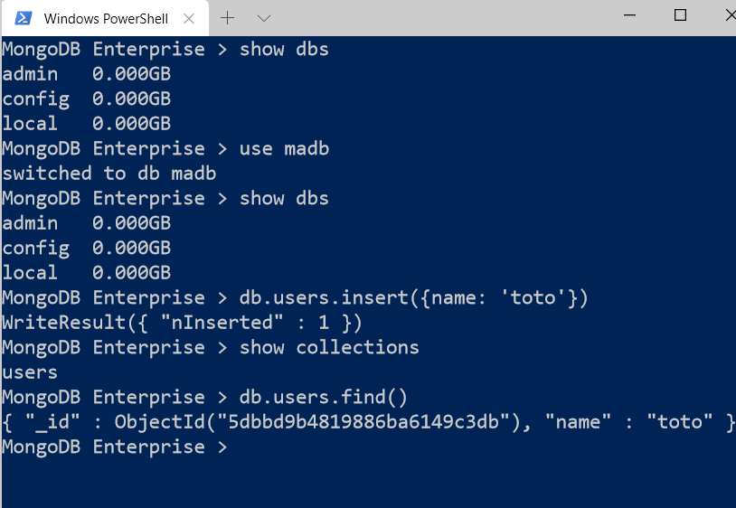
Opérations de bases
show dbs -> affiche les bases de données
use dbname -> sélectionne la DB « dbname » ou la crée si elle n’existe pas
show collections -> affiche les collections de la DB courante.

Slide 8
Lecture et Écriture CRUD
Lecture :
db.maCollection.find({})
Mise à jour :
db.maCollection.upadateOne()
db.maCollection.upadateMany()
db.maCollection.replaceOne()
Suppression :
db.maCollection.deleteOne()
db.maCollection.deleteMany()
Ajout :
db.maCollection.insertOne()
db.maCollection.inserMany()

